Slide 2
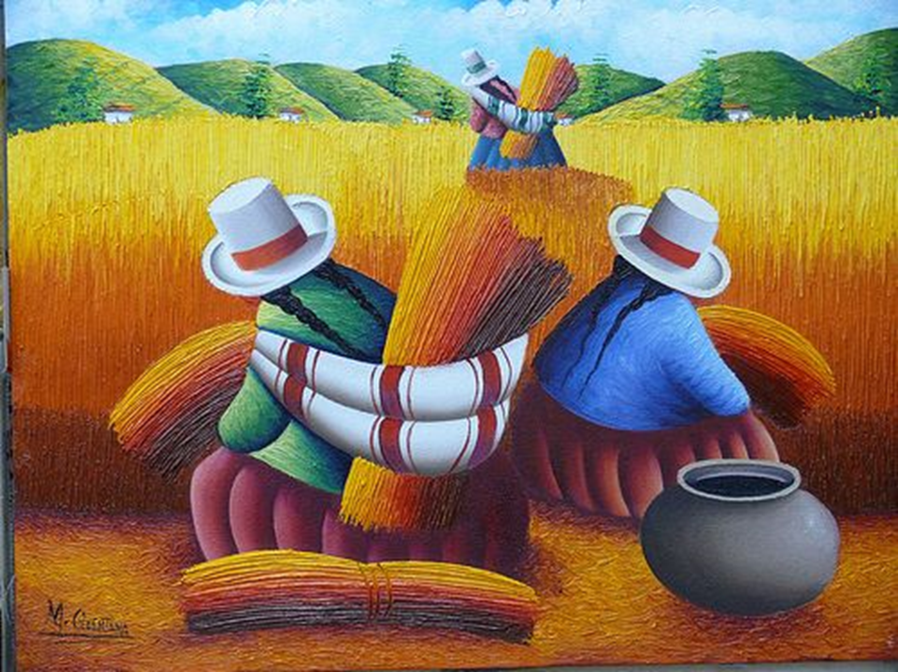
Luce del Mondo
Light of the world

Slide 3
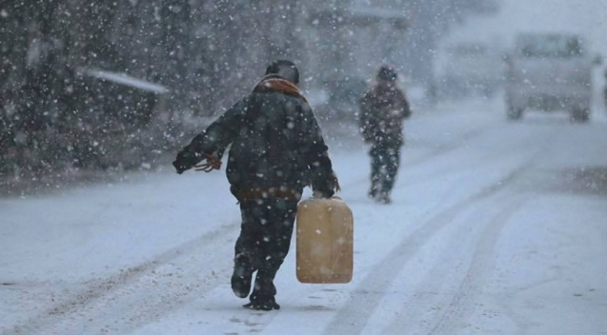
Luce del mondo nel buio del cuore
Light of the world, in the darkness of the heart

Slide 4
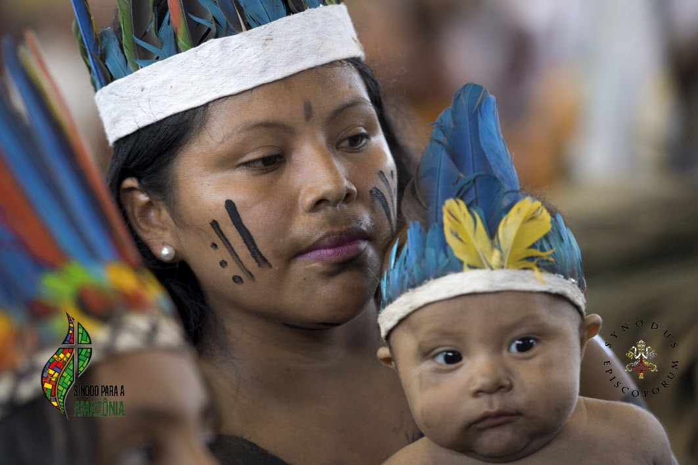
vieni ed illuminami,
Come and enlighten me

Slide 5
Tu mia sola speranza di vita,
My only hope of life

Slide 6
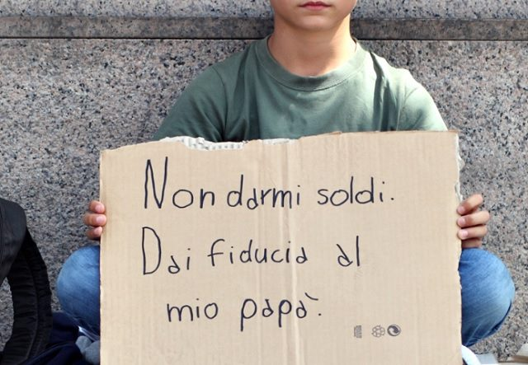
Resta per sempre con me
Stay with me forever

Slide 7
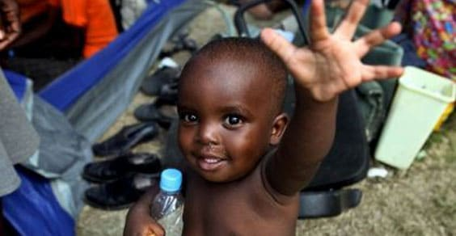
Sono qui a lodarti,
I'm here to praise you

Slide 8
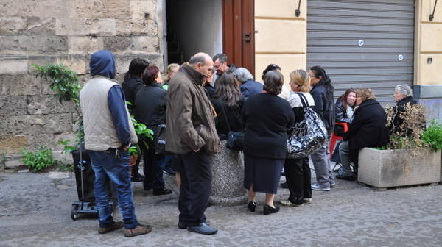
Qui per adorarti,
Here to worship you

Slide 9
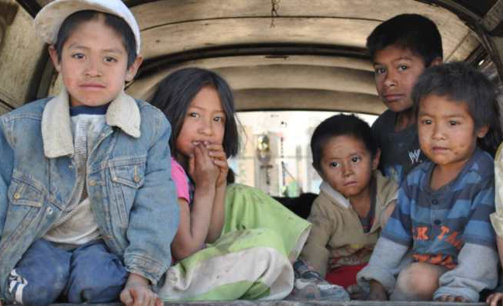
Qui per dirti che tu sei il mio Dio
Here to tell you that You are my God

Slide 10
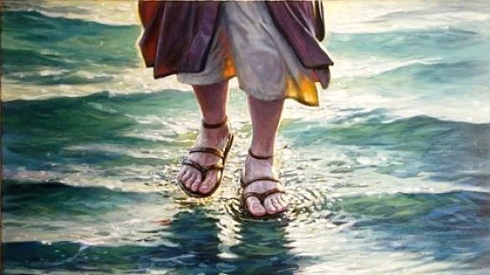
E solo tu sei Santo
You are holy

Slide 11
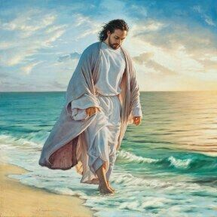
Sei meraviglioso.
You are wonderful

Slide 12
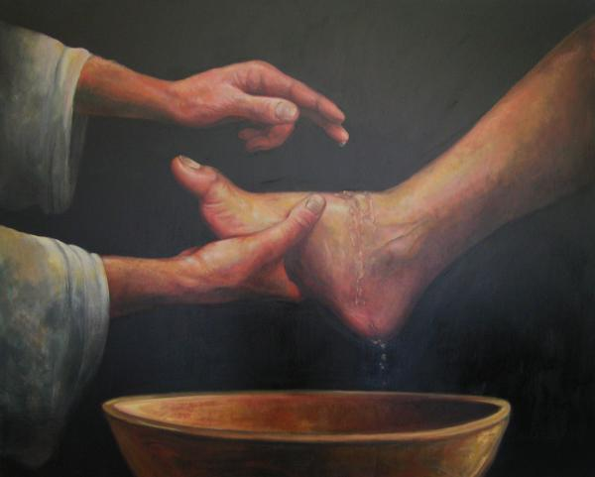
Degno e glorioso sei per me.
You are worthy and glorious for me

Slide 13
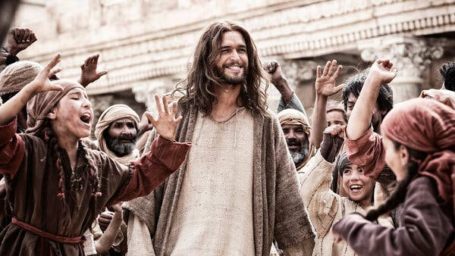
Re nella storia
King of history

Slide 14
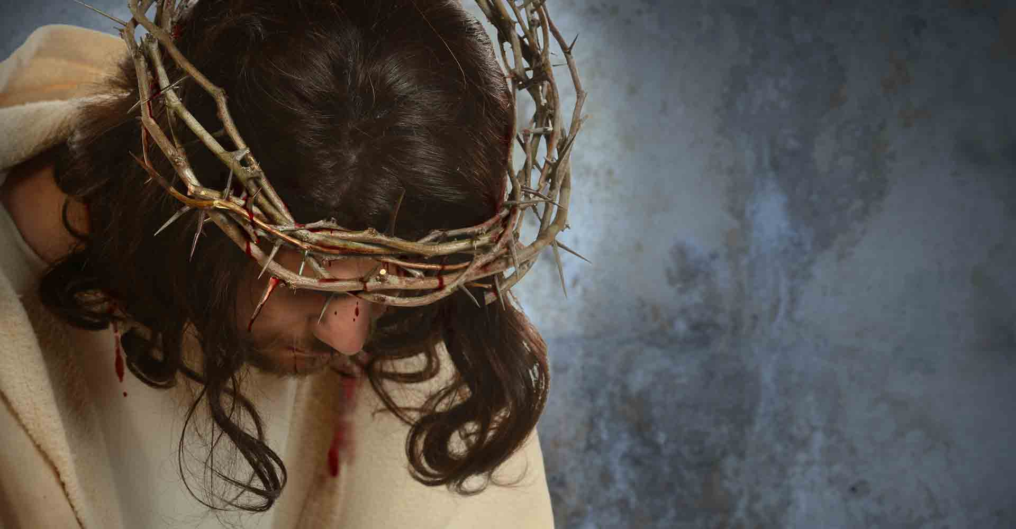
E re nella gloria,
And King in glory

Slide 15
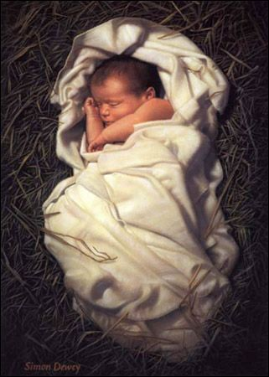
Sei sceso in terra tra noi
You came down to earth among us

Slide 16
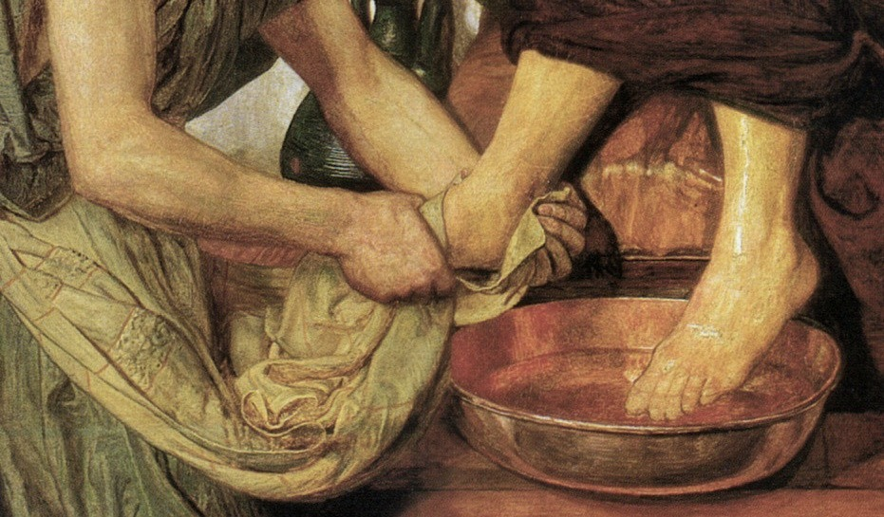
con umiltà il tuo trono hai lasciato
You have left your throne with humility

Slide 17
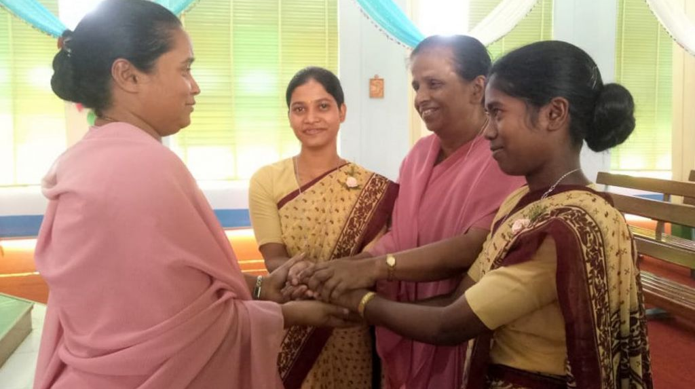
per mostrarci il tuo amor.
To show us your love

Slide 18
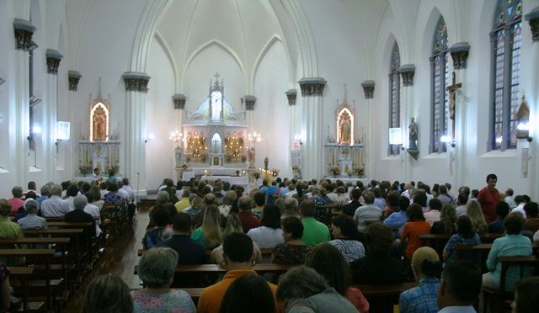
Sono qui a lodarti,
I'm here to praise you

Slide 19
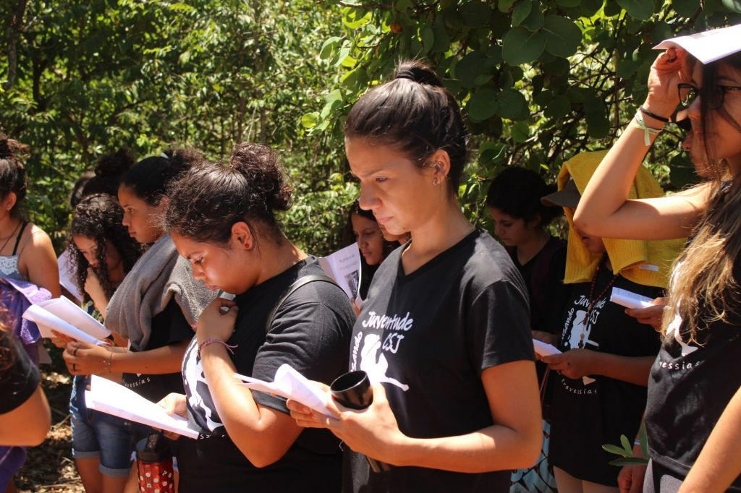
Qui per adorarti,
Here to worship you

Slide 20
Qui per dirti che tu sei il mio Dio
Here to tell you that You are my God

Slide 21
E solo tu sei Santo
You are holy

Slide 22
Sei meraviglioso.
You are wonderful

Slide 23
Degno e glorioso sei per me.
You are worthy and glorious for me

Slide 24
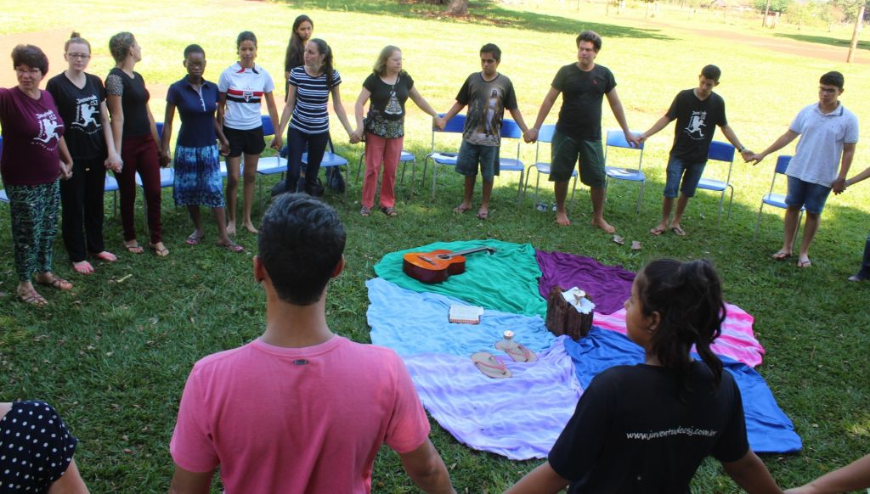
Io mai saprò quanto ti costò
I don’t know how much it cost you

Slide 25
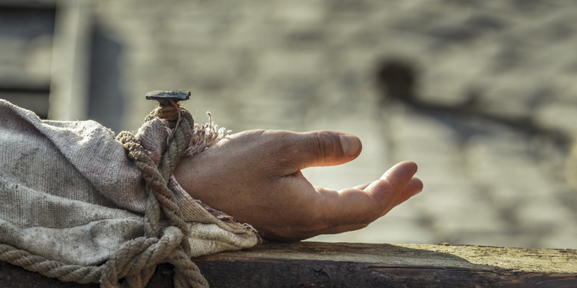
lì sulla croce morir per me…
To die on the cross for me ...

Slide 26
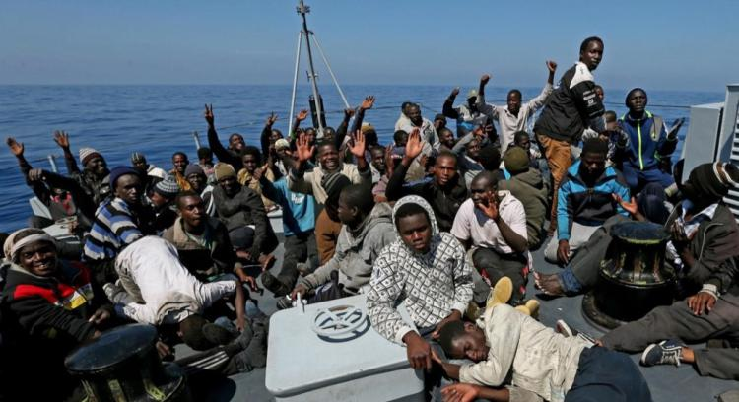
Io mai saprò quanto ti costò
I will never know how much it cost you

Slide 27
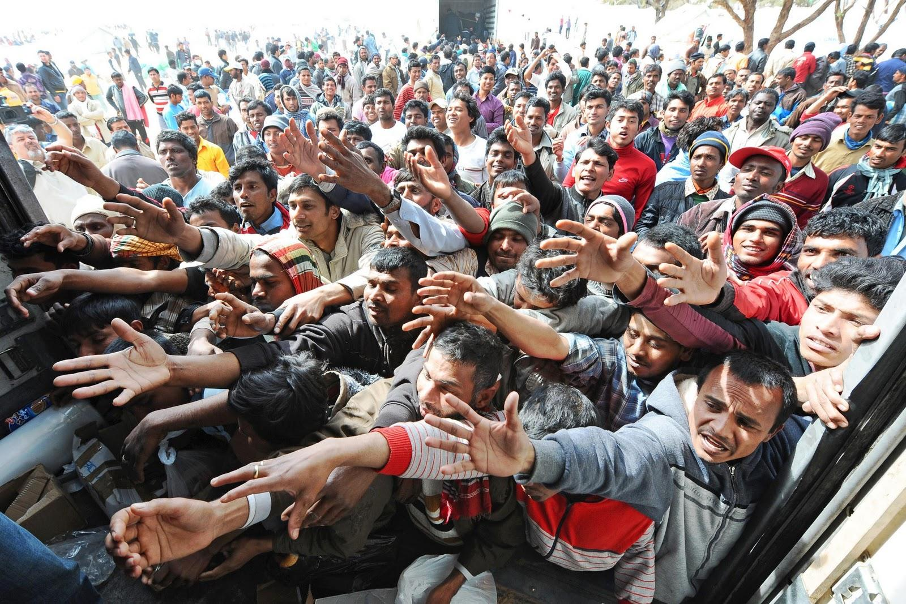
lì sulla croce morir per me….
To die on the cross for me

Slide 28
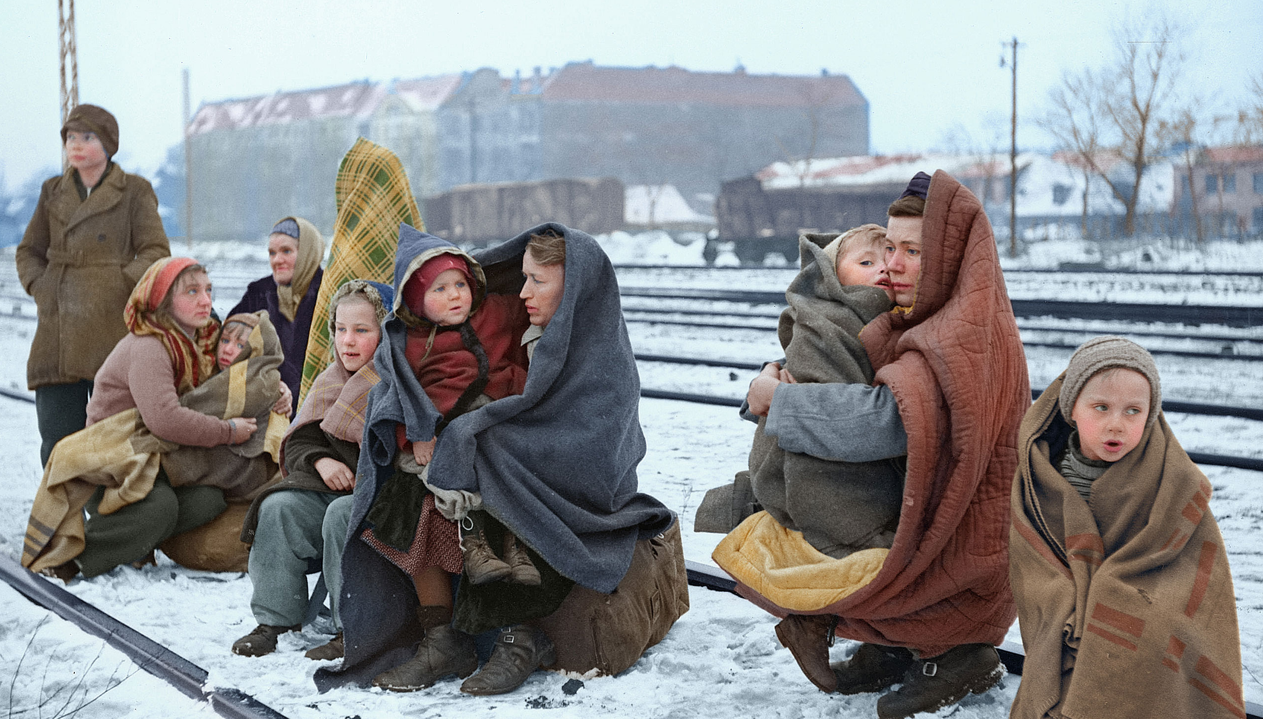
Io mai saprò quanto ti costò
I will never know how much it cost you

Slide 29
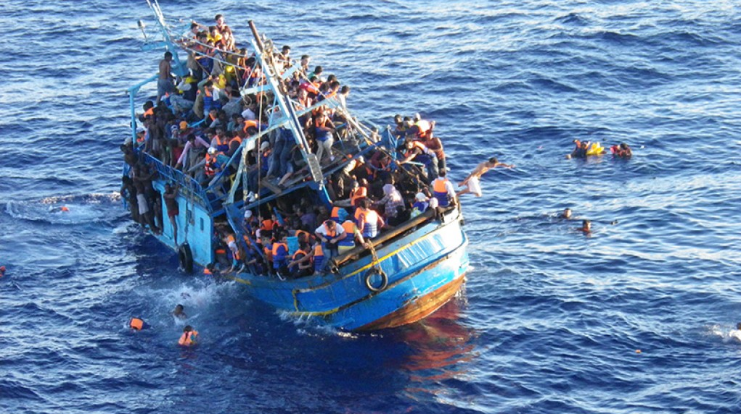
lì sulla croce morir per me…
To die on the cross for me

Slide 30
Io mai saprò quanto ti costò
I will never know how much it cost you

Slide 31
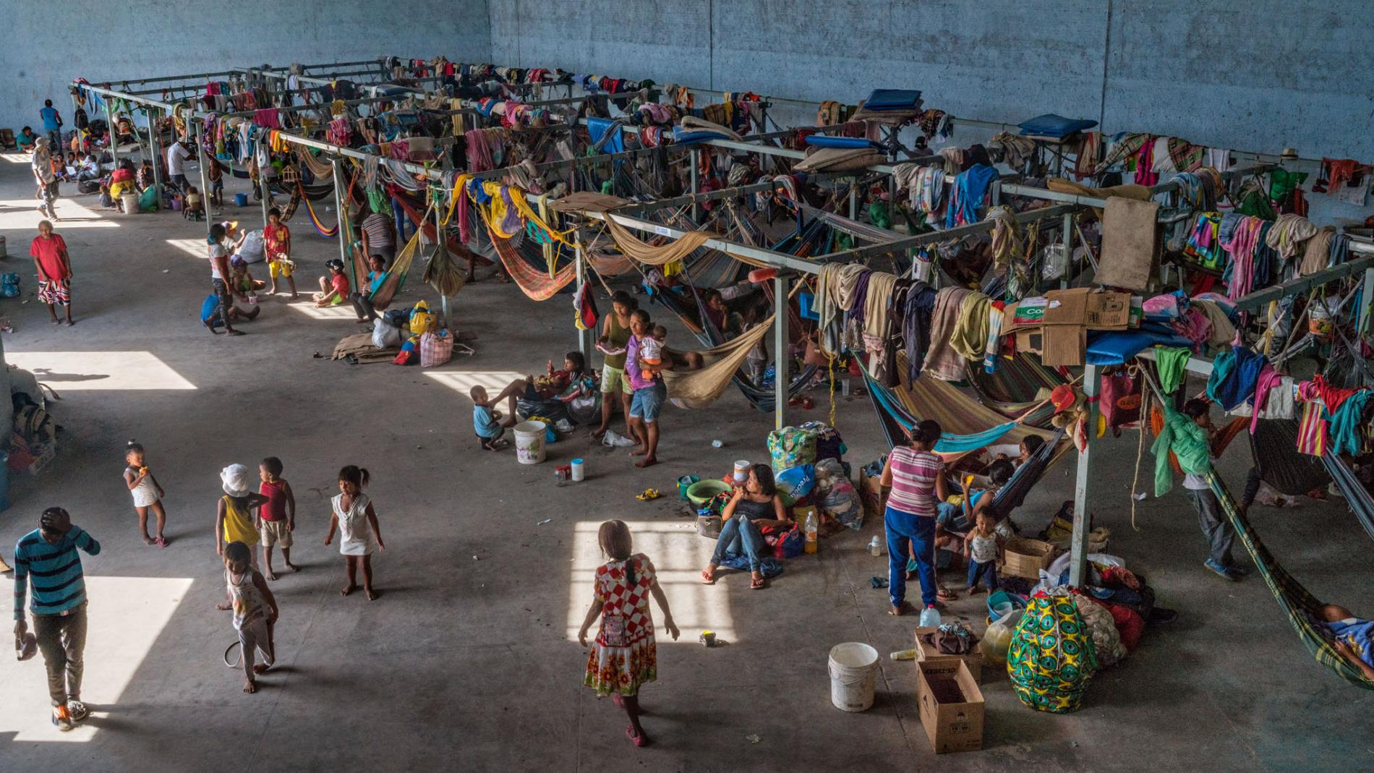
lì sulla croce morir per me….
To die on the cross for me ...

Slide 32
Per me…
For me ...

